Slide 1
PMG Vote
System do przeprowadzenia głosowania
Autor: Michał Fadrowski

Slide 2
Cel projektu
Dostarczenie aplikacji webowej, które umożliwi sprawne przeprowadzenie głosowania w czasach pandemii.
Aplikacja została według wzorca MVT w frameworku’u Django. Dzięki temu została przygotowana na rozwój w kolejnych wersjach systemu.
Oprogramowanie zostało wykonane dla Koła Naukowego PMGroup

Slide 3
Architektura systemu
PMG
Members
Voting
…

Slide 4
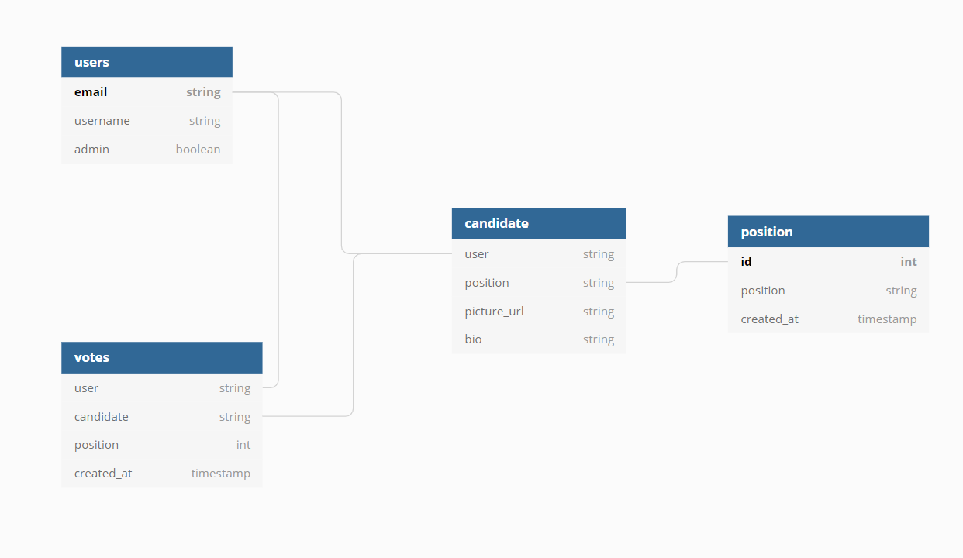
Baza danych

Slide 5
Moduł zarządzania członkami
Moduł na chwilę obecną przeznaczony dla administratora
Pozwala na dodanie nowego członka do organizacji
Pozwala usunięcie członka z organizacji
Dodani członkowie, będą mogli się zalogować i skorzystać z modułu Voting

Slide 6
Moduł przeprowadzania głosowań
Pozwala administratorowi dodać stanowisko, które może zostać objęte w ramach głosowania
Pozwala członkom koła zgłosić kandydaturę na możliwe stanowisko
Pozwala oddać głos na wybranego kandydata
Wyświetla podsumowanie całego głosowania

Slide 7

Poziomy dostępu
System pozwala na zdefiniowanie, do jakiej grupy należy członek. Obecnie wykorzystywane są dwie grupy: członkowie i administratorzy.
Administratorzy mają te same uprawnienia co członkowie oraz dostają szereg nowych funkcjonalności.
Funkcjonalności te są ukryte przed członkami bez uprawnień oraz odpowiednio zabezpieczone po stronie serwera.

Slide 8
Prezentacja aplikacji

Slide 9
Dziękuję za uwagę ☺

